Slide 1


UNIVERSITÀ DEGLI STUDI DEL SANNIO Facoltà di Ingegneria Corso di laurea specialistica in Ingegneria Informatica
Gli Amici del G.A.S.
LABIS | SD
Antonio Cuomo 393/121
Clelio Quattrocchi 393/127
Emanuele Zuzolo 393/136
Fabio Melillo 393/141
Stefano Mastrocinque 393/135
Valerio Vincenzo Guarino 393/155
Notes:
Buongiorno a tutti, sono Valerio Vincenzo Guarino e presenterò il mio lavoro di tesi intitolato: Grid su rete di campus: esperimenti con un MIP solver.

Slide 2
Attori del sistema
Visitatore (utente non registrato)
Customer (utente registrato al g.a.s.)
Driver
Mediatore
Admin
CyberContadino
Notes:
La presentazione si articola principalmente su 7 punti:
Inizialmente descriverò lo scenario e l’obiettivo della tesi, passerò poi alla spiegazione dell’algoritmo che è alla base del MIP solver, programma usato per testare la griglia computazionale.
Concluderò la presentazione mostrando i risultati della sperimentazione e di alcuni test effettuati sulla rete.

Slide 3

Visitatore
Qualsiasi utente non registrato al gruppo o che non ha effettuato l’accesso al gruppo
Registrazione
Visualizza informazioni gruppo G.A.S.

Slide 4
Visitatore (2)
Procedura registrazione
Dati principali da inserire:
Dati anagrafici (nome, cognome, data e luogo di nascita, codice fiscale, sesso)
Residenza (comune, indirizzo, C.A.P., provincia)
E-mail
Recapiti telefonici
Informazioni Patente (numero patente, tipo)
User-name e password
Dati pagamento elettronico

Slide 5
Customer
Utente che ha effettuato l’accesso e può usufruire dei servizi messi a disposizione dal G.A.S.
Partecipa al gruppo di inviati
Modifica dati
Visualizza ordini
<<include>>
Ricerca su catalogo
Visualizza dettagli ordine
<<include>>
Aggiungi al carrello
<<include>>
Segnala Feedback
<<extend>>
Ricerca su itinerari esistenti

Slide 6
Customer (2)
Ricerca
2 modalità:
Navigazione del catalogo:
Ricerca prodotti per fornitore (navigazione catalogo)
Ricerca condizionata da itinerari esistenti
Visualizza i fornitori coinvolti nei vari itinerari
Ricerca prodotti per fornitore (navigazione catalogo)

Slide 7
Customer (3) -??????
Aggiungi al carrello
Selezione di un prodotto dalla lista visualizzata tramite la ricerca.
Ogni prodotto selezionato costituisce un singolo ordine
Per ogni prodotto bisogna indicare le seguenti informazioni:
Quantità (almeno uguale alla quantità minima definita dal catologo del cybercontadino)
Possibilità di evasione parziale e conseguente quantità minima accettata
Data massima della consegna (se l’ordine non verrà evaso entro questa data, sarà eliminato e notifica all’utente)
Punto di consegna:
Già stabilito se la ricerca è stata effettuata su itinerari esistenti
Vincolante
Nessuna preferenza

Slide 8
Customer (4)
Processo Valutazione CyberContadino
Attori coinvolti:
Mediatore
Customers
CyberContadino
Admin
Il mediatore avvia il processo per la valutazione del Cybercontadino indicando la data dell’incontro e il numero massimo di “inviati” (Creazione visita CyberContadino).
A partire da questo momento qualsiasi Customer interessato all’evento può aggiungersi dando la propria disponibilità.
Il processo si chiuderà non appena sarà raggiunto il numero massimo di “inviati” (o allo scadere della data massima)
Entro 3 giorni dalla visita l’utente cha ha partecipato dovrà compilare il questionario inserendo le proprie impressioni (attribuendo un punteggio) riguardo a:
Qualità dei prodotti
Qualità dello stabile
Condizioni igienico-sanitarie
Ambiente di lavoro
Professionalità cordialità e disponibilità
Eventuali commenti
Il questionario sarà inoltrato all’amministratore che provvederà a valutarlo e a procedere con la registrazione del CyberContadino

Slide 9
Customer (5)
Visualizza ordini
Elenco degli ordini pendenti e conclusi effettuati dal customer
Visualizzazione delle seguenti operazioni da poter effettuare su ogni ordine:
Visualizza dettagli
Segnala feedback
Visualizza dettagli ordine selezionato
Informazioni sull’ordine:
Data richiesta
Tipo di prodotto
Informazioni sulla consegna
Stato ordine
Operazioni da poter effettuare sull’ordine:
Cancella ordine (solo se pendente)
Modifica ordine (solo se pendente): data massima consegna, quantità, evasione parziale.
Conferma e pagamento: modifica stato ordine da pendente ad evaso, il pagamento è automatico

Slide 10
Driver
Particolare tipo di utente Customer che si offre come tramite tra i fornitori ed il gruppo di utenti effettuando il ritiro della merce e la consegna nei luoghi prestabiliti.
Definisci itinerario
Prendi in consegna ordini
Eliminazione status driver

Slide 11
Processo lista spesa – Driver (1)
Definizione itinerario:
Data partenza e consegna
Uno o più fornitori da visitare
Uno o più punti di consegna
Data chiusura lista spesa (la lista spesa avrà durata 15 giorni e/o si chiuderà 2 giorni prima della partenza)
Check out ordini della lista spesa
Visualizzazione della lista degli ordini creati dai Customers per questo itinerario
Prima fase automatica di verifica disponibilità prodotti (elimina gli ordini dei prodotti non più disponibili o la cui disponibilità è inferiore alla quantità minima richiesta)
Selezione del numero di ordini da evadere in base a delle valutazioni personali del driver sulla capienza del mezzo di trasporto
Selezione automatica degli ordini secondo una politica FIFO
Prenotazione degli ordini selezionati dopo ultima verifica della disponibilità (nel caso in cui gli ordini selezionati non siano più disponibili il sistema provvederà a rimpiazzarli con altri precedentemente scartati; si procederà fino a quando non saranno trovati ordini disponibili o fino all’esaurimento della lista degli ordini)

Slide 12
Processo lista spesa – Driver (2)
Documentazione Chiusura Ordine
A partire dalla data di consegna della merce si attiva un time-out entro il quale il driver dovrà redigere la documentazione relativa alla lista spesa effettuata.
Da questo momento è data la possibilità agli utenti di segnalare feedback
Nella documentazione saranno riportati i seguenti dati:
Attori coinvolti
Assenze degli attori coinvolti – assegnazione feedback negativi
Ordini consegnati e non consegnati
Commenti da parte del driver
La Documentazione è data in consegna al mediatore (Gestione feedback) che dopo averne dato validazione provvederà alla transazione monetaria.
Nel caso in cui la documentazione non venga effettuata in tempo viene automaticamente assegnato un feedback negativo al driver; verrà inviata una notifica al mediatore che dovrà constatare l’accaduto

Slide 13
Mediatore (1)
Particolare tipo di utente Customer che si pone come intermediario tra le interazioni dei vari attori del sistema
Accetta registrazione utente
Accetta Rifiuta Richieste Driver
Definizione punto di consegna
Gestione feedback
Consultazione storico utenti
Creazione visita Cybercontadino
<<extend>>
Blocco utente

Slide 14
Mediatore (2)
Macro-Funzionalità del mediatore:
Gestione punti consegna > Aggiunta, o eliminazione dei punti di consegna
Gestioni utenti
Esaminare registrazioni

Slide 15
Mediatore (5) - Gestione utenti
Il mediatore si occupa di gestire gli utenti registrati al sistema:
Assegna ai Customers che ne hanno fatto richiesta il ruolo di Driver dopo averne verificato i requisiti (patente, punteggio feedback positivo, altre informazioni storico utente)
Declassa da Driver a Customer
Consulta lo storico di ciascun utente, può decidere di bloccare gli utenti appartenenti alla “black list”

Slide 16
Mediatore (6) - Esaminare registrazioni
Il mediatore si occupa di validare le registrazioni dei nuovi utenti siano essi Customers e CyberContadini:
Customer-> Il mediatore fissa un incontro per effettuare l’intervista necessaria a creare quel rapporto di fiducia tra l’utente ed il gruppo G.A.S., nonché una verifica della veridicità dei dati inseriti all’atto della richiesta registrazione. Può attivare l’account in seguito ad un riscontro positivo
CyberContadino-> Il mediatore fissa un incontro per effettuare l’intervista, ed invita gli utenti a partecipare ad una visita di ispezione (“gruppo di inviati”) dell’azienda agricola necessaria a creare quel rapporto di fiducia tra il fornitore ed il gruppo G.A.S., nonché una verifica della veridicità dei dati inseriti all’atto della richiesta registrazione. Suggerisce l’attivazione all’amministratore.

Slide 17
Feedback – Eventi (1)
Gli eventi che fanno scaturire i feedback sono:
Evento - “Chiusura Ordine” (effettuato o dal driver o dal cybercontadino)
In questo caso il sistema attribuisce tutti feedback positivi che servono ad aumentare le credenziali dell'utente, del driver e del fornitore.
Viene poi fornito ai vari users un form, con data di scadenza massima a partire dall’evento scatenante, per dare la possibilità di assegnare un feedback negativo con associata una motivazione. Nel caso in cui il tipo di feedback non sia presente nell’elenco fornito dal sistema il feedback pubblicato sarà sottoposto ad esamina del mediatore.
Opzionalmente possono essere segnalati feedback positivi da parte dei partecipanti al processo di “lista spesa”

Slide 18
Feedback – Eventi (2)
Gli eventi che fanno scaturire i feedback sono:
Evento - “Chiusura Ordine” non effettuato
In questo caso non ci sono feedback positivi da poter assegnare.
Al CyberContadino:
Un feedback negativo viene assegnato automaticamente dal sistema.
I Customers possono assegnare altri feedback negativi, quelli la cui motivazione non è presente nella lista fornita dal sistema saranno soggetti alla validazione del Mediatore.
Il Driver può assegnare un feedback negativo al Cybercontadino quando l’ordine non corrisponde nella quantità concordata.
Al Driver:
Un feedback negativo viene assegnato automaticamente dal sistema.
I Customers possono assegnare altri feedback negativi, quelli la cui motivazione non è presente nella lista fornita dal sistema saranno soggetti alla validazione del Mediatore.
Il CyberContadino può assegnare un feedback negativo al Driver quando quest’ultimo non si presenta al ritiro merci

Slide 19
Feedback – Riepilogo
 | Processo avviato dal Driver
Segnalatore feedback | Evento -chiusura ordine | Evento – chiusura ordine non effettuata
Customer | CyberContadino e/o Driver | Driver
CyberContadino | Driver | -
Driver | CyberContadino e/o Customers | -
 | Processo avviato dal CyberContadino
Segnalatore feedback | Evento -chiusura ordine | Evento – chiusura ordine non effettuata
Customer | CyberContadino | CyberContadino
CyberContadino | Customers | -

Slide 20
Feedback - Classificazione
Il Driver, il Customer ed il CyberContadino hanno un punteggio che ne rappresenta il livello di affidabilità.
Punteggio iniziale = 3;
I punteggi successivi saranno calcolati come media tra quello corrente e i valori positivi o negativi assegnati.
Punteggio positivo
Range 4-5
Valore assegnato automaticamente dal sistema = 4
Motivazioni:
Opzionale da parte di un utente = valore nel range
Punteggio negativo
Range 0-2
Motivazioni:
Qualità del prodotto insoddisfacente = 1
Quantità non conforme all’ordine = 1
Ritardo alla consegna = 2
Consegna non rispettata = 0
Opzionali da parte di un utente (richiede validazione da parte del mediatore) = valore nel range

Slide 21
Feedback – Effetti collaterali
Black list:
Lista in cui compaiono gli utenti del sistema il cui punteggio risulta essere inferiore ad 1; questa lista sarà notifica al mediatore che potrà provvedere ad un eventuale blocco. Qualsiasi utente bloccato non potrà usufruire dei servizi del G.A.S.
Utenti coinvolti:
Customers -> entrato nella blacklist non potrà diventare driver
Driver -> retrocessione automatica a Customers.
CyberContadino -> non potrà prendere in consegna una lista ordini pendenti.
White list:
Lista in cui compaiono gli utenti del sistema il cui punteggio risulta essere superiore a 3,5 ed inoltre hanno fatto richiesta di proporsi come driver. La lista sarà esaminata dal mediatore nel momento in cui dovrà nominare un driver.

Slide 22
Admin
Particolare tipo di utente Customer che amministra il sistema
Accetta registrazione CyberContadino
Visualizza utenti bloccati
<<include>>
<<extend>>
Valutazione questionari CyberContadino
Eliminazione utente

Slide 23
CyberContadino
Utente iscritto al gruppo G.A.S. come fornitore
Gestione azienda
Richiesta registrazione
<<extend>>
Prendi in consegna ordini
Aggiorna webservices

Slide 24
CyberContadino (2)
Richiesta registrazione
Vengono visualizzate le informazioni che servono ai fini della registrazione come l’elenco degli ASL presso i quali il fornitore può effettuare le analisi dei prodotti.
Inserimento dei dati per la creazione dell’account tramite form:
Dati azienda (partita iva, nome azienda, nome e cognome presidente)
Sede sociale
Descrizione azienda
Recapiti telefonici
E-mail
User-name e password
Documentazione asl
Aggiunta del WSDL che verrà inserito automaticamente nel registro UDDI del G.A.S
La registrazione viene inoltrata al Mediatore di compentenza che si accorderà con il fornitore per fissare una data in cui l’azienda sarà ispezionata.
Il fornitore sarà avvertito tramite una notifica che la registrazione è stata accettata o rifiutata dall’Admin e sarà invitato a confermare l’account.

Slide 25
Processo lista spesa – CyberContadino (1)
Creazione lista spesa:
Visualizzazione e prima selezione degli ordini pendenti da prendere in consegna con preventiva fase automatica di verifica disponibilità prodotti
Definizione data di consegna
Definizione di uno o più punti di consegna
Invio notifica al Customer il cui ordine non può essere accettato per i seguenti motivi:
Non rientra nella quantità disponibile
Incompatibile con la data di consegna
Incompatibile con il punto di consegna
Feedback del Customer coinvolto troppo basso
Accettazione ordini pendenti
Chiusura della lista con aggiunta degli ordini ora compatibili
Checkout
Fase automatica di verifica disponibilità prodotti (elimina gli ordini dei prodotti non più disponibili o la cui disponibilità è inferiore alla quantità minima richiesta)
Creazione lista spesa definitiva
Prenotazione dei prodotti (blocco del pagamento sul conto elettronico)
Invio notifica ai Customers coinvolti

Slide 26
Processo lista spesa – CyberContadino (2)
Documentazione Chiusura Ordine
A partire dalla data di consegna della merce si attiva un time-out entro il quale il Cybercontadino dovrà redigere la documentazione relativa alla lista spesa effettuata.
Da questo momento è data la possibilità ai Customers di segnalare feedback
Nella documentazione saranno riportati i seguenti dati:
Customers coinvolti
Assenze dei Customers coinvolti – assegnazione feedback negativi
Commenti da parte del Cybercontadino
La Documentazione è data in consegna al mediatore (Gestione feedback) che dopo averne dato validazione provvederà alla transazione monetaria.
Nel caso in cui la documentazione non venga effettuata in tempo viene automaticamente assegnato un feedback negativo al Cybercontadino; verrà inviata una notifica al mediatore che dovrà constatare l’accaduto.

Slide 27
Notifiche ed eventi
Home page di ogni attore del sistema che visualizza tutte le notifiche di competenza e gli eventi a cui possono aderire
Amministratore
Notiche ed eventi
Customer/Driver
Mediatore
CyberContadino

Slide 28
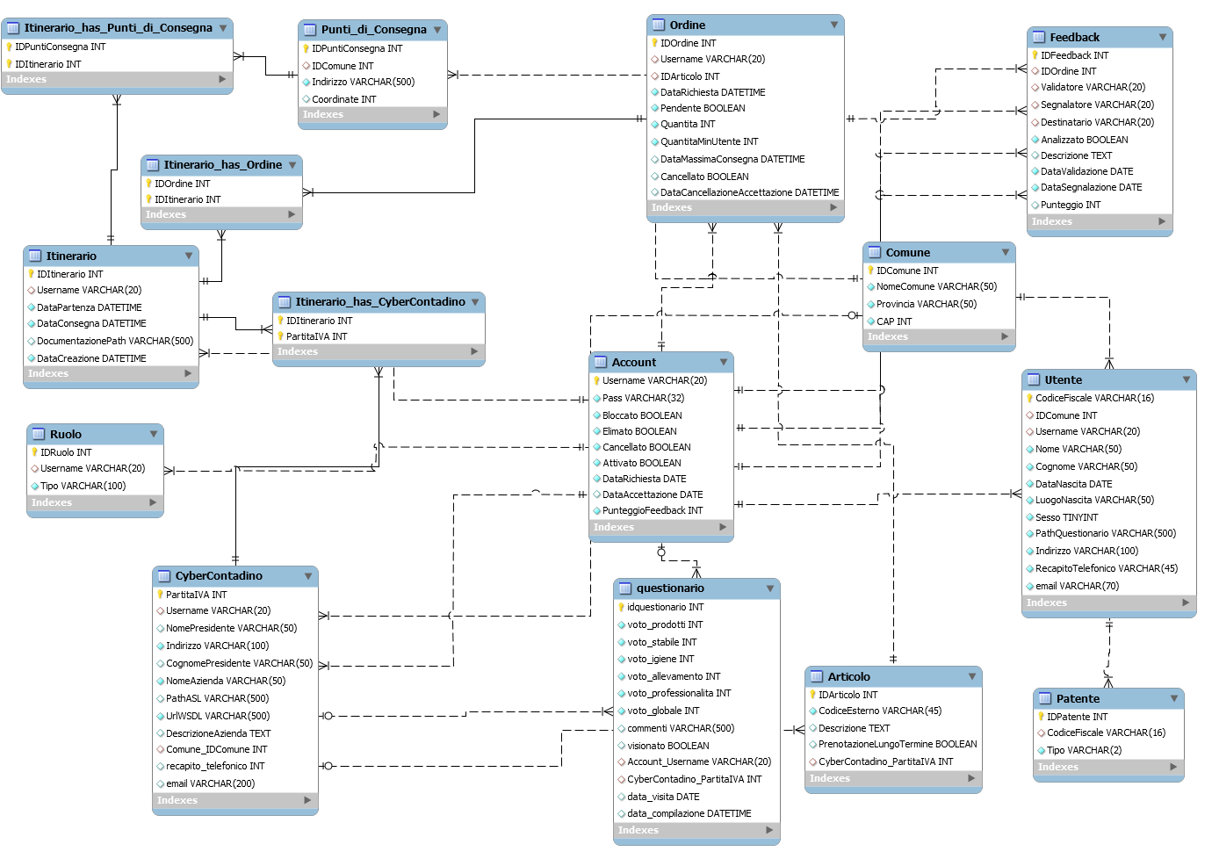
Modello dei dati

Slide 29

Architettura
POJO
Google Maps
SEAM
RichFaces
<rich:calendar>
EJB
CSS
JBPM
JBOSS
JPDL
MySQL
JSF
EL
UDDI
<a:support>
<… rendered=“true”>
WSDL
JavaScript
Hibernate
Ajax
Java EE
Notes:
La presentazione si articola principalmente su 7 punti:
Inizialmente descriverò lo scenario e l’obiettivo della tesi, passerò poi alla spiegazione dell’algoritmo che è alla base del MIP solver, programma usato per testare la griglia computazionale.
Concluderò la presentazione mostrando i risultati della sperimentazione e di alcuni test effettuati sulla rete.

Slide 30
Architettura
Seam Container
Jsp/Facelets/Richfaces
JavaServer faces
Seam
EJB3 Session Bean
JPA
JCA
JTA
Application Server
Notes:
La presentazione si articola principalmente su 7 punti:
Inizialmente descriverò lo scenario e l’obiettivo della tesi, passerò poi alla spiegazione dell’algoritmo che è alla base del MIP solver, programma usato per testare la griglia computazionale.
Concluderò la presentazione mostrando i risultati della sperimentazione e di alcuni test effettuati sulla rete.

Slide 31
JSF – Java Server Faces Technology
JSF è un web application framework basato su java ideato per semplificare lo sviluppo delle interfecce grafiche per applicazioni Java EE. Contrariamente ai framework MVC, JSF usa un approccio basato su componenti.
Expression Language
Conversione dei campi di un form e validazione
Supporto per Ajax – eventi e tag <a:support>
RichFaces framework - Componenti Rich
Accesso ai Beans tramite nome

Slide 32
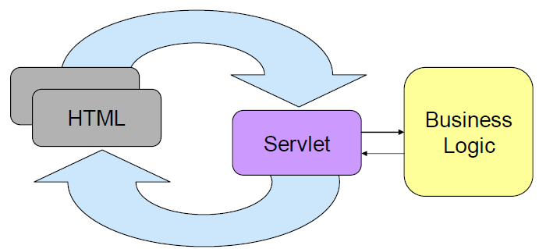
JSF (2)
Servlet API
Modello richiesta/risposta
1. Colleziona le informazioni in una pagina HTML
2. Esegue la logica di business nella servlet
3. Visualizza i risultati in HTML

Slide 33
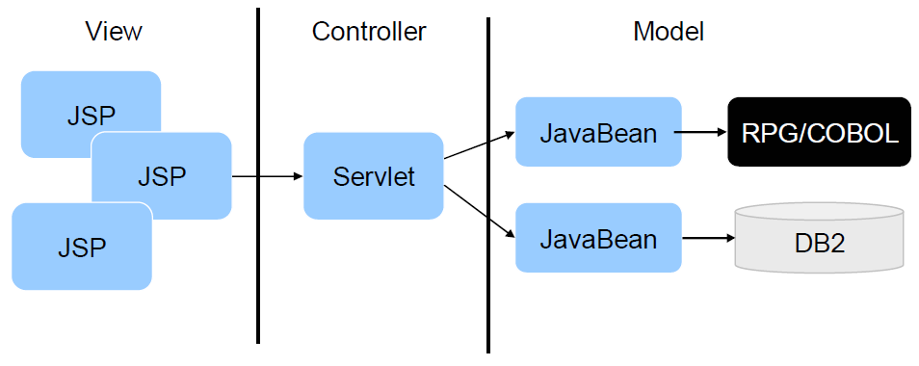
JSF (3)
JavaServer Pages
• Architettura migliore della Servlet API
– Model-View-Controller (MVC) pattern: separazione della presentazione e della logica di business
– Riuso del codice
– Facile da manutenere

Slide 34
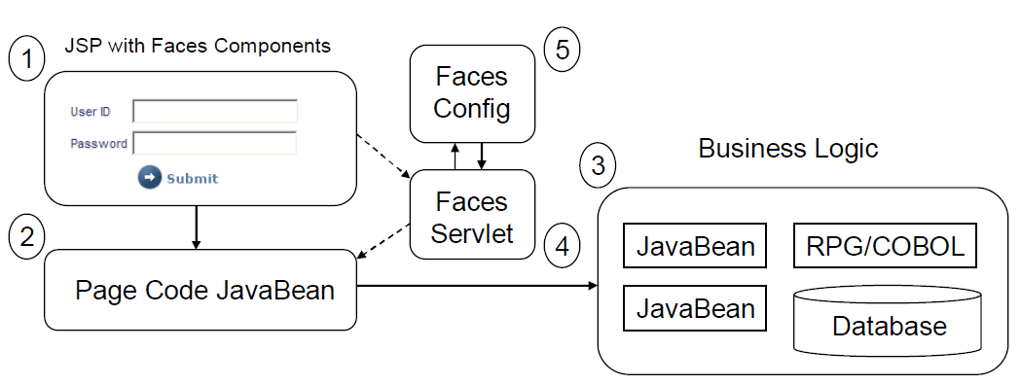
JSF (4)
JSP contiene componenti faces definiti tramite i tag di libreria
Page code JavaBean è la rappresentazione Java delle JSP: contiene il codice lato server dei componenti Faces
La logica di business è implementata con JavaBeans che può invocare programmi RPG oppure effettuare l’accesso al database. La logica di business è invocata dagli eventi della Page code
FacesServlet gestisce le comunicazioni tra le JSP Faces e I Page Code JavaBean. Il tutto è gestisto dal framework quindi lo sviluppatore non ha bisogno di scrivere il codice delle servlet
FacesServlet usa il file di configurazione faces-config.xml per cercare il nome delle Page Code JavaBean e gestirne la navigazione

Slide 35
JSF – Expression Language (EL)
Linguaggio di scripting per potenziare e semplificare l’utilizzo dei JavaBeans
si riduce drasticamente il codice necessario per l’accesso ai javabeans
#{partita.tentativo}
#{automobile.proprietario.codiceFiscale}
#{proprietario.listaAutomobili[0].targa}
#{numeroGiocatori + 1}

Slide 36
JSF – Expression Language (2)
Esempio
#{sessionScope.utente.nome}
È equivalente a
<%@ page import=“org.seam.seamamicidelgas.Utente” %>
<% Utente utente = (Utente)session.getAttribute(“utente”); %>
<%= utente.getNome() %>

Slide 37
JSF – Expression Language (3)
Iterazione su una collezione con il componente rich datatable
<rich:dataTable id="tabellaRiepilogoInviati" width="100%" align="center" value="#{filtraNotificaAltaPriorita.getAllTaskInstanceListForContadino(currentAccount.username, 'riceviRisposta',_contadino.partitaIva)}" var="_inviato" >
<rich:column>
<table width="100%" border="0" cellspacing="4" cellpadding="0" align="center">
<tr>
<td width="15%"><div align="left" class="explorer" >#{_inviato.variables.nomeDestinatario}</div></td>
<td width="50%"><div align="left" class="explorer" >#{_inviato.variables.notifyMessageReply.content}</div></td>
<td width="25%"><div align="center" class="explorer" >
<h:graphicImage value="/img/accepted.png" rendered="#{_inviato.variables.compilato}" /><h:graphicImage value="/img/not_valid.png" rendered="#{!(_inviato.variables.compilato)}" />
</div></td>
<td width="10%"><div align="right" class="explorer" >
<div id="pulsante_driver_loading" style="display: none;"><img src="/SeamAmiciDelGas/img/loading.gif" /></div>
<s:link id="link_feedback" taskInstance="#{_inviato}" action="#{inviaRichiestaRisposta.riceviRisposta}" onmouseup="disable_this(this.id, 'pulsante_driver_loading');" >
<h:graphicImage value="/img/feedback_up.png" rendered="#{_inviato.variables.compilato}" /><h:graphicImage value="/img/feedback_down.png" rendered="#{!(_inviato.variables.compilato)}" />
</s:link>
</div></td>
</tr>
</table>
</rich:column>
</rich:dataTable>

Slide 38
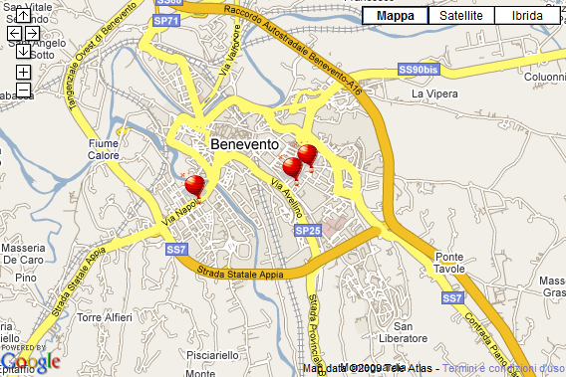
Mash-up – Google Maps (1)
Geolocalizzazione asincrona
Custom delle icone e degli eventi

Slide 39
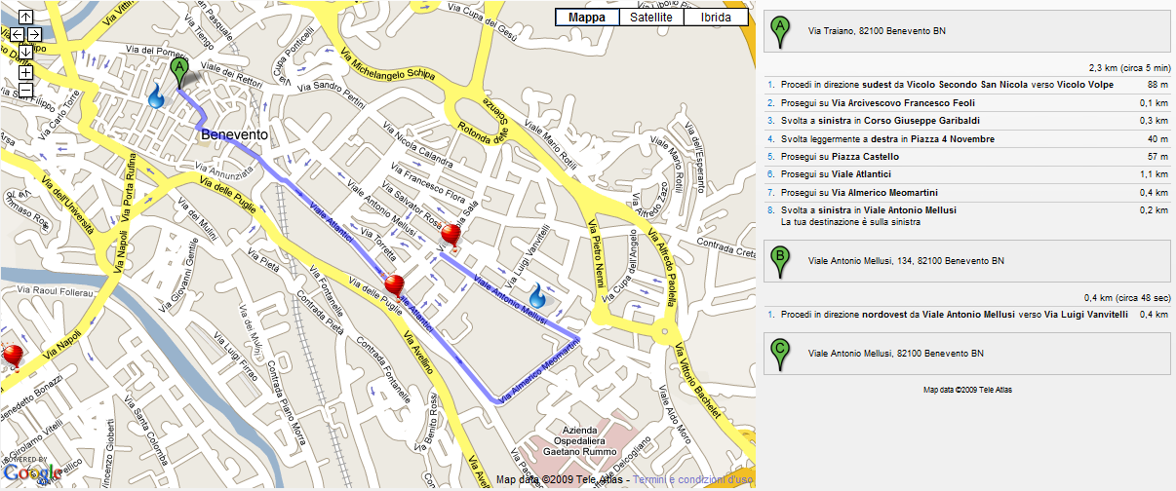

Mash-up – Google Maps (2)
Calcolo asincrono degli itinerari

Slide 40

State
Custom-Fork
Timer
Decision
Task
Start
End
Fork
Join
Event
Handler
Priority
Notes:
La presentazione si articola principalmente su 7 punti:
Inizialmente descriverò lo scenario e l’obiettivo della tesi, passerò poi alla spiegazione dell’algoritmo che è alla base del MIP solver, programma usato per testare la griglia computazionale.
Concluderò la presentazione mostrando i risultati della sperimentazione e di alcuni test effettuati sulla rete.

Slide 41
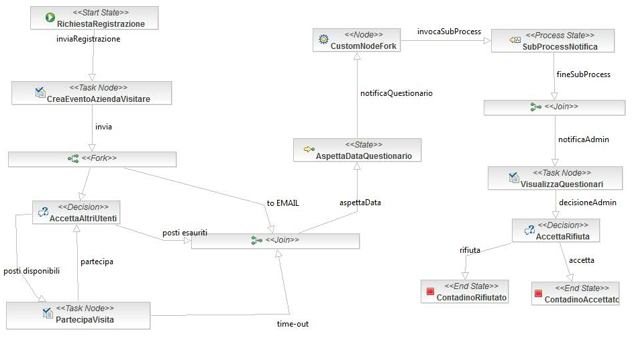
JBPM – Processo registrazione Cybercontadino
Notes:
La presentazione si articola principalmente su 7 punti:
Inizialmente descriverò lo scenario e l’obiettivo della tesi, passerò poi alla spiegazione dell’algoritmo che è alla base del MIP solver, programma usato per testare la griglia computazionale.
Concluderò la presentazione mostrando i risultati della sperimentazione e di alcuni test effettuati sulla rete.

